Slide 1
Desarrollo y evaluación de un modelo de consumo energético para aplicaciones intensivas en cómputo en procesadores ARM
MÁSTER EN INGENIERÍA INFORMÁTICA
Trabajo Fin de Máster
Autor: Antonio Fernando Mateo Francés
Tutores: Jesús Barba Romero María Soledad Escolar Díaz
Octubre, 2024
Notes:
Buenos días, voy a presentar mi Trabajo Fin de master Dicho esto, vamos a empezar

Slide 2







ÍNDICE
Introducción
Objetivos
Metodología
Resultados
Comparativa
Validación
Conclusiones
Notes:
IR A TODO GAS EN ESTA DIAPO, PORQUE NECESITO REDUCIR Y AQUI ME EXPLAYO
Esta presentación estará distribuida con el siguiente índice:
Introducción: donde se hablará sobre la motivación de este trabajo y el problema a resolver
Objetivos: donde se detallarán el bjetivo principal y los objetivos parciales o secundarios
Metodología: donde se explicará la aplicación de la metodología que se ha empleado en el trabajo
Resultados: parte que contendrá los principales resultados
Comparativa: donde se compara resultados obtenidos con las simulaciones y con PAPI
Validacion: donde se decidirá si el modelo planteado es correcto o no, comparándose los resultados frente a un medidor fiable
Conclusiones: donde se revisará en detalle el cumplimiento de la planificación, de los objetivos planteados, y de las competencias adquiridas

Slide 3

1. Introducción

Slide 4
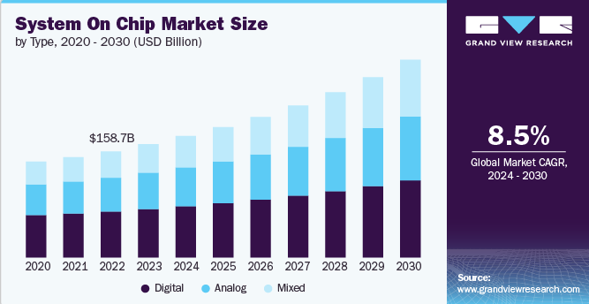
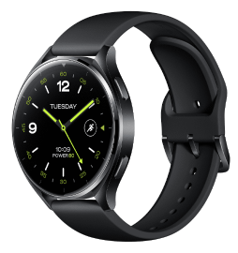
Introducción : La importancia de los SoC
Previsiones cuota del mercado de SoC. Fuente: GrandView Research
Xiaomi Watch 2. Fuente: Xiaomi
Notes:
Primero, me gustaría hablar de la importancia de los system on chip
Están presentes en la mayoría de los aparatos que funcionan con baterías a día de hoy, destacando smartphones tablets smartwatch etcétera
Como podemos ver en la siguiente gráfica, el mercado de los system chip presenta expectativas muy buenas, de alto valor, con cifras que llegaron en 2022 a casi los 160 billones.

Slide 5
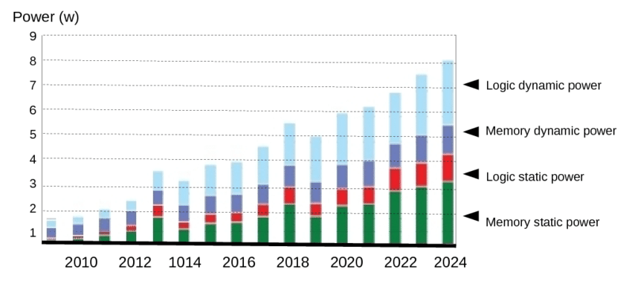
Introducción : El consumo de los SoC
Previsiones del ITRS sobre el consumo de los SoC (2011) Fuente: Benmoussa
Notes:
El hecho de que estos dispositivos funcionan a base de baterías, Hace necesario la optimización de estos sistemas en cuanto a nivel energético
como podemos ver en la siguiente gráfica, corresponde a las previsiones del itrs en 2011,
debido al aumento de las capacidades de estos sistemas, la potencia requerida subiría de forma directa, hoy llegándose a los 8 vatios en 2024, algo que, en chips de alto desempeño ARM, sí que se han cumplido.
El mayor consumo de energía fruto del aumento de las prestaciones hace que sea necesario, más que nunca, optimizar la vida útil de estos sistemas: es necesario predecir de alguna forma como la energía y potencia requerida por estos sistemas ante las diferentes situaciones qué se puedan dar en el mismo

Slide 6
2. Objetivos

Slide 7

Objetivo Principal
El desarrollo y evaluación de un modelo de consumo energético para aplicaciones intensivas en cómputo en procesadores ARM

Slide 8

Objetivos Parciales
Definición de un modelo de sistema basado en una arquitectura ARM
Definición de un modelo teórico de energía y selección de aplicaciones para validarlo
Análisis y experimentación de herramientas para obtener métricas hardware precisas
Despliegue de simulaciones hardware semejantes al modelo de sistema real
Deducción, mediante los resultados, de un modelo de consumo fiable y preciso
Comparación de los resultados obtenidos con un medidor de corriente fiable
Notes:
Literealmente lo mismo

Slide 9
Objetivos : Cómo realizar estimaciones
Múltiples técnicas
En este proyecto se ha profundizado en:
- Simulaciones hardware de una plataforma - Lectura de registros de bajo nivel

Slide 10
3. Metodología

Slide 11
Metodología utilizada
Esfuerzo dividido en iteraciones representando hitos clave
Cada iteración tiene una salida única
PUD: Enfoque iterativo e incremental y basado en fases

Slide 12
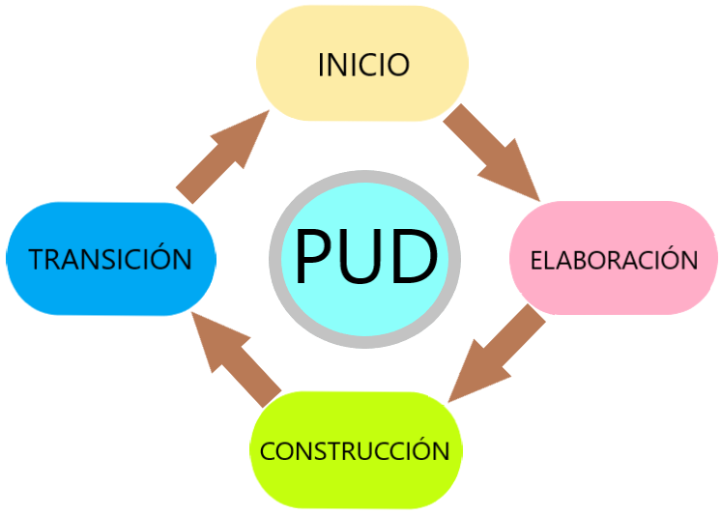
Metodología utilizada
Metodología PUD

Slide 13
Metodología : Iteraciones del trabajo
FASE | IT. | NOMBRE | SALIDA
Inicio | 1 | Modelo del sistema | Definición y requisitos de la plataforma
Elaboración | 2 | Elección del simulador | Entorno de simulación hardware a utilizar
 | 3 | Desarrollo de marco teórico de medición | Modelos de energía y metodología desarrollada
 | 4 | Configuración del entorno para gem5 | Entorno de pruebas para simulaciones preparado
 | 5 | Configuración del entorno para PAPI | Entorno para recolección de eventos HW listo
Construcción | 6 | Ejecución y obtención de resultados | Métricas de potencia obtenidas con gem5 y PAPI
 | 7 | Comparación de resultados con DMM | Comparativa de gem5 y PAPI frente a DMM realizada
Transición | 8 | Validación del marco de medición | Comparativa de energía gem5 y PAPI frente a DMM
 | 9 | Documentación del proyecto | Documento del proyecto
Notes:
Y estas han sido las iteraciones del trabajo, en mas detalle
Con su nombre y sus salidas principales en cada una

Slide 14
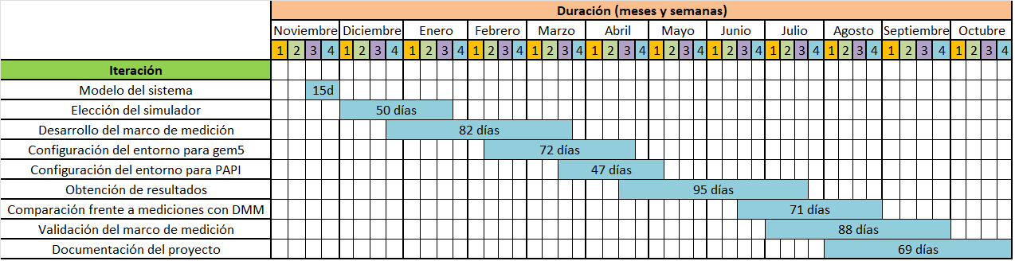
Metodología : Cronograma del proyecto
Notes:
Y estas han sido las iteraciones del trabajo, en mas detalle
Con su nombre y sus salidas principales en cada una

Slide 15
4. Resultados
Notes:
Vamos a pasar ahora a la parte de resultados

Slide 16
Arquitectura de referencia
Es necesario conocer la arquitectura para poder simularla
ARM Cortex-A72 (2015) (ARMv8-A)
Presente en la plataforma de pruebas: Raspberry Pi 4B
El modelo puede ser replicado a otras arquitecturas similares
1 | 2 | 3 | 4 | 5 | 6 | 7 | 8
I T E R A C I Ó N

Slide 17
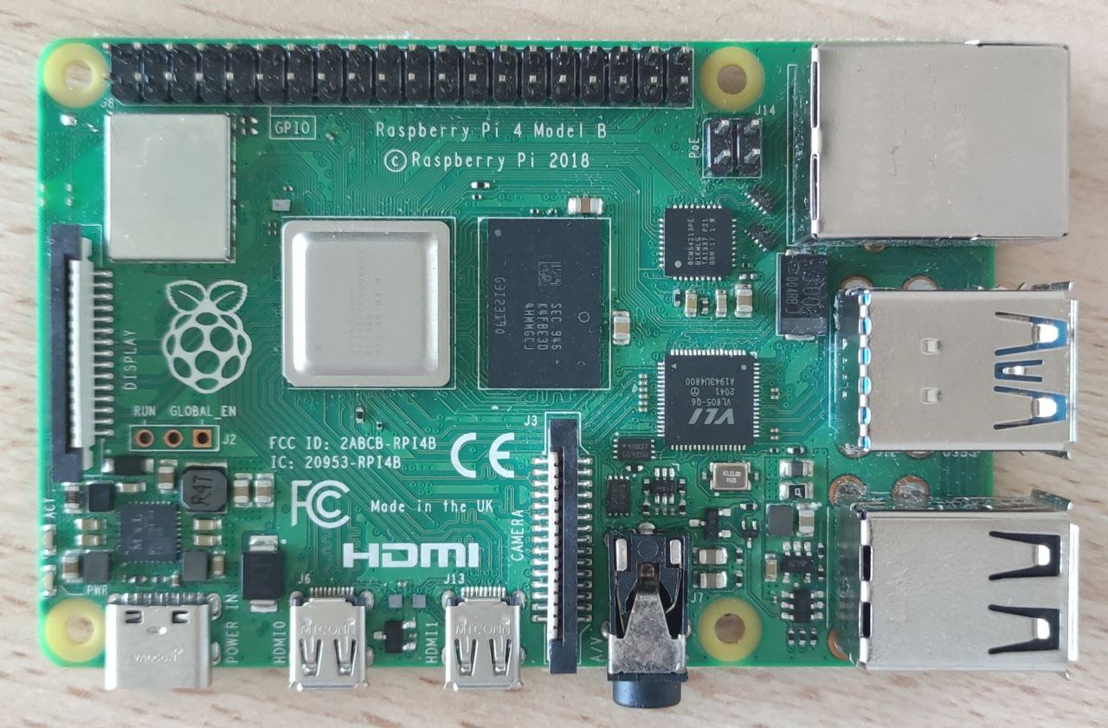
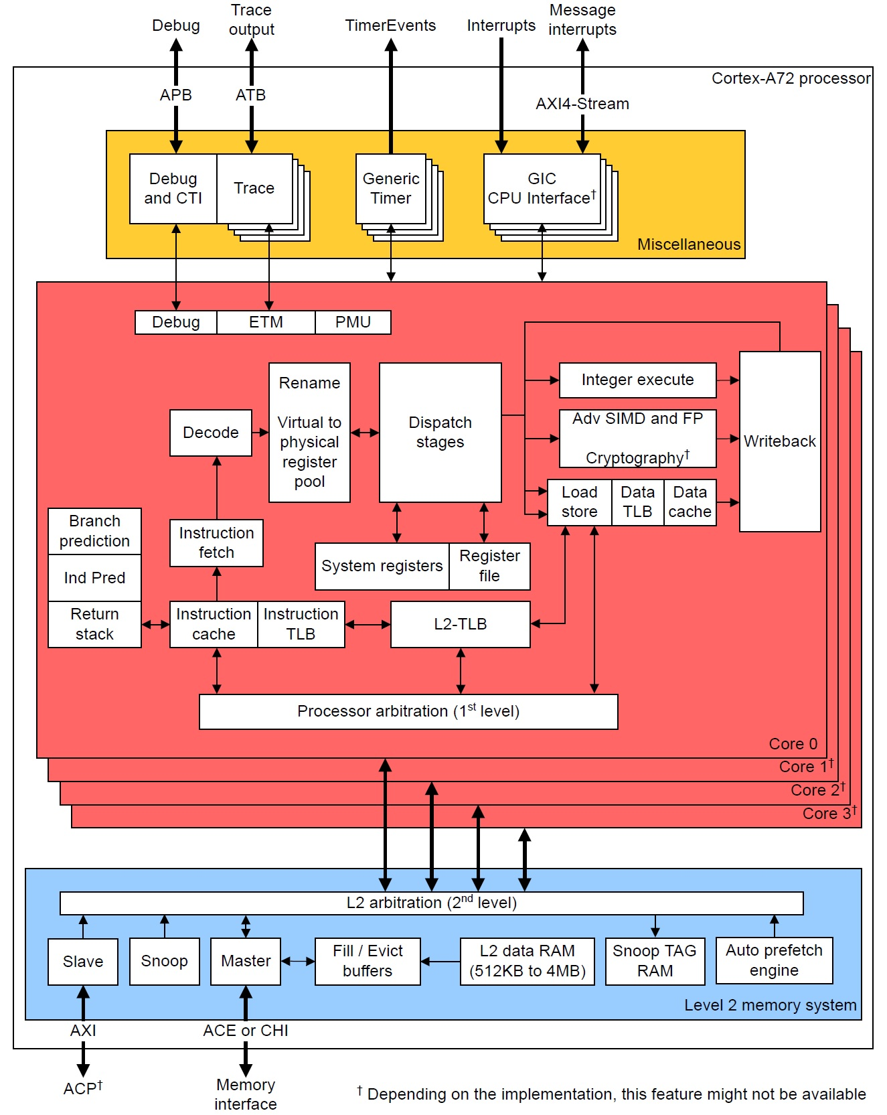
Arquitectura de referencia
Raspberry Pi 4B
Diagrama de bloques BCM2711 (Cortex-A72) Fuente: SandSoftware
1 | 2 | 3 | 4 | 5 | 6 | 7 | 8
I T E R A C I Ó N

Slide 18



Herramientas para realizar simulaciones
1 | 2 | 3 | 4 | 5 | 6 | 7 | 8
I T E R A C I Ó N

Slide 19
Herramientas para realizar simulaciones
Multitud de métricas
Open Source (GitHub)
Flexibilidad al simular arquitecturas
Personalizable y escalable
Comunidad y desarrollo activo
1 | 2 | 3 | 4 | 5 | 6 | 7 | 8
I T E R A C I Ó N

Slide 20
El simulador GEM5
Fusión de GEMS y M5 (2011)
Simulador de plataformas HW completas
Es necesario compilar el proyecto de GitHub
Gran número de contribuyentes en todo el mundo
Curva de aprendizaje alta y modelado complejo
1 | 2 | 3 | 4 | 5 | 6 | 7 | 8
I T E R A C I Ó N
Notes:
Ponerlo en la diapo como tal

Slide 21


Herramientas de recolección de eventos
perf
1 | 2 | 3 | 4 | 5 | 6 | 7 | 8
I T E R A C I Ó N

Slide 22
Herramientas de recolección de eventos
perf
Wrapper de perf
Bajo overhead, usado en HPC
Facilidad para lectura de eventos
Open Source
Desarrollo activo
1 | 2 | 3 | 4 | 5 | 6 | 7 | 8
I T E R A C I Ó N

Slide 23
PAPI : Performance API
Librería portátil en C para medir rendimiento hardware
Medir rendimiento de procesadores en el HPC (año 2000)
Su creador es Jack Dongarra, padre del HPC actual
Necesario fichero de direcciones de registros del Cortex-A72
Comunidad y desarrollo activos
1 | 2 | 3 | 4 | 5 | 6 | 7 | 8
I T E R A C I Ó N
Notes:
LIBRERÍA PORTÁTIL EN C BASADA EN PERF PARA MEDIR DE FORMA PORTATIL EL RENDIMIENTO HW
SURGE EN EL 2000 CON LA NECESIDAD DE MEDIR RENDIMIENTO DE PROCESADORES MODERNOS EN EL HPC
SU CREADOR ES JACK DONGARRA, PADRE DEL HPC ACTUAL
REQUIERE DE COMPILACION, FÁCIL INTEGRACION CON PROGRAMAS EN C
EN ESTE TRABAJO, NECESARIA LA INCLUSION DE FICHEROS CON INFORMACION DE REGISTROS HW DEL CORTEX-A72

Slide 24
Aplicación para caracterizar el consumo
Trabajo intensivo para cuantificar precisión del modelo planteado
Valorar múltiples aspectos de la plataforma real y simulada
Al principio: aplicación intensiva en cómputo -> TFlite + OpenCV
1 | 2 | 3 | 4 | 5 | 6 | 7 | 8
I T E R A C I Ó N
Notes:
Aplicaciones intensivas en computo para cuantificar la precisión del modelo teórico Originalmente -> opencv y tflite -> complejo de realizar por compilaciones cruzadas Y LIBRERIAS EXTERNAS en el simulador Solución -> uso de aplicaciones sencillas sin depender de librerías externas, y que estresen diferentes unidades funcionales dentro de la arch. TABLA BENCHMARKS -> NOMBRE, LINEAS, CARACTERISTICAS ------------------------------------- Tras conocer la plataforma -> herramientas para obtener métricas Proceso iterativo -> enfoque en el uso de unidades funcionales de cálculo Sin embargo, en las simulaciones presentan imprecisiones y una gran complejidad para simular con precisión todo -> muchos fallos de cache

Slide 25
Aplicación para caracterizar el consumo
Trabajo intensivo para cuantificar precisión del modelo planteado
Valorar múltiples aspectos de la plataforma real y simulada
Al principio: aplicación intensiva en cómputo -> TFlite + OpenCV
Problema: compilación cruzada para simulaciones muy compleja por dependencias
1 | 2 | 3 | 4 | 5 | 6 | 7 | 8
I T E R A C I Ó N
Notes:
Problema: compilación cruzada para el entorno de simulaciones es muy compleja por dependencias de librerias

Slide 26
Benchmarks para caracterizar consumo
Aplicaciones sencillas monocore sin dependencias externas
Objetivo: estresar las unidades funcionales del procesador
Se han empleado los siguientes programas:
1 | 2 | 3 | 4 | 5 | 6 | 7 | 8
I T E R A C I Ó N

Slide 27
Benchmarks para caracterizar consumo
Aplicaciones sencillas monocore sin dependencias externas
Objetivo: estresar las unidades funcionales del procesador
Se han empleado los siguientes programas:
Dhrystone
Whetstone
Cálculo de decimales de Pi
Cálculo de números primos
1 | 2 | 3 | 4 | 5 | 6 | 7 | 8
I T E R A C I Ó N

Slide 28
Benchmarks para caracterizar consumo
NOMBRE | LÍNEAS | DESCRIPCIÓN
Dhrystone | 350 | Instrucciones de artimética entera utilizadas en programas científicos conocidos (ALU)
Whetstone | 340 | Instrucciones de aritmética de punto flotante utilizadas en programas científicos conocidos (FPU)
Cálculo de decimales Pi | 70 | Gauss-Legendre, obtiene decimales de Pi de forma iterativa mediante aproximación (FPU)
Cálculo de primos | 100 | Miller-Rabin, cálculo probabilístico de primalidad de un número mediante divisiones de entero (ALU)
1 | 2 | 3 | 4 | 5 | 6 | 7 | 8
I T E R A C I Ó N

Slide 29
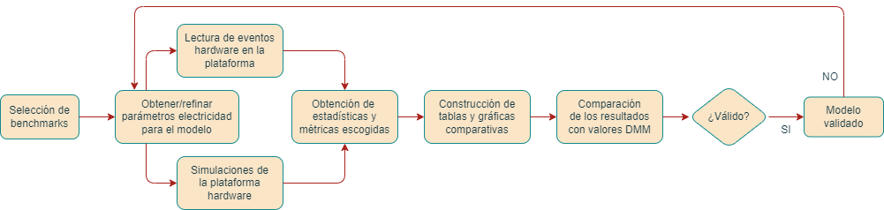
Metodología del marco de medición
Diagrama de flujo para el marco de medición
1 | 2 | 3 | 4 | 5 | 6 | 7 | 8
I T E R A C I Ó N

Slide 30
Modelo teórico planteado
Objetivo: estimar energía consumida de arquitecturas HW
Modelo extensible a diferentes arquitecturas ARM
Requisitos que debe cumplir la plataforma a modelar:
1 | 2 | 3 | 4 | 5 | 6 | 7 | 8
I T E R A C I Ó N

Slide 31
Modelo teórico planteado
Objetivo: estimar energía consumida de arquitecturas HW
Modelo extensible a diferentes arquitecturas ARM
Requisitos que debe cumplir la plataforma a modelar:
Soporte de lectura de eventos HW
Basado en arquitectura ARM moderna (2011 - )
Acceso efectivo a superusuario
1 | 2 | 3 | 4 | 5 | 6 | 7 | 8
I T E R A C I Ó N

Slide 32
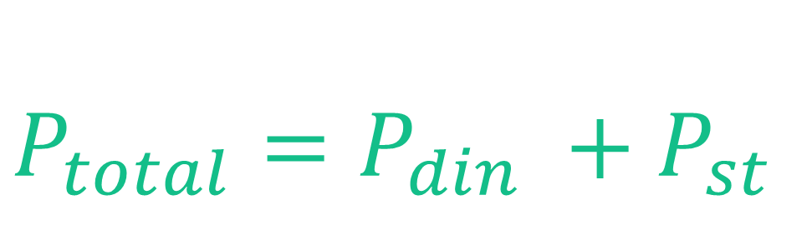
Modelo teórico planteado
$$P_{total}=P_{din} +P_{st}$$
1 | 2 | 3 | 4 | 5 | 6 | 7 | 8
I T E R A C I Ó N

Slide 33

Modelo teórico planteado
$$P_{total}=P_{din} +P_{st}$$
$E=P_{total} ×t$
1 | 2 | 3 | 4 | 5 | 6 | 7 | 8
I T E R A C I Ó N

Slide 34
Modelo de potencia dinámica
1 | 2 | 3 | 4 | 5 | 6 | 7 | 8
I T E R A C I Ó N

Slide 35

Modelo de potencia dinámica
$${ P}_{{din (aspecto)}_{i_{ }}}= α ×C × V^{2} ×f$$
1 | 2 | 3 | 4 | 5 | 6 | 7 | 8
I T E R A C I Ó N

Slide 36
Modelo de potencia dinámica
$${ P}_{{din (aspecto)}_{i_{ }}}= α ×C × V^{2} ×f$$
ASPECTO | DESCRIPCION | VALOR
1 | Factor actividad y Capacitancia - Ciclos ejecución | 6.06992 x 10^-10
2 | “ ” - Accesos caché L1 | 2.32633 x 10^-10
3 | “” - Instrucciones ejecutadas | 5.43933 x 10^-10
4 | “” - Resta Instr. ALU/MUL/DIV | 5.43933 x 10^-10
5 | “” - Fallos en escritura caché L1 | 4.79625 x 10^-08
6 | “” - Aciertos en lectura caché L1 | 8.41332 x 10^-10
7 | “” - Instrucciones ALU/MUL/DIV | 2.44859 x 10^-10
8 | “” - Accesos caché L2 | 5.72830 x 10^-09
1 | 2 | 3 | 4 | 5 | 6 | 7 | 8
I T E R A C I Ó N

Slide 37

Modelo de potencia dinámica
$$P_{din ^{(sistema)}}= \sum_{i=1}^{i=n}{(}P_{{din (aspecto)}_{i_{ }}})$$
1 | 2 | 3 | 4 | 5 | 6 | 7 | 8
I T E R A C I Ó N

Slide 38



Modelo de potencia dinámica
$${ P}_{{din}_{{(aspecto)}_{1}}}=\left(\begin{aligned}{Ciclos}_{CPU} \\ × \\ 6,06992E−10\end{aligned}\right) \\ ×$$ $\left(\left(Ticks ×f × V^{2}\right)×1E12\right)$ $$÷$$ $(t_{ejecucion}×1E16)$
$${ P}_{{din (aspecto)}_{i_{ }}}= α ×C × V^{2} ×f$$
$$P_{din ^{(sistema)}}= \sum_{i=1}^{i=n}{(}P_{{din (aspecto)}_{i_{ }}})$$
Ticks = submedida de frecuencia, porque gem5 tiene un clock global de 1 THz, para asegurar la simulación precisa de cada componente de la plataforma (1 Tick = 1x10^-12 segundos)
1 | 2 | 3 | 4 | 5 | 6 | 7 | 8
I T E R A C I Ó N

Slide 39
Modelo de potencia estática
1 | 2 | 3 | 4 | 5 | 6 | 7 | 8
I T E R A C I Ó N
Notes:
Por otro lado, el modelo de potencia estática es único.

Slide 40

Modelo de potencia estática
$$P_{st}=I_{fuga} × V_{cpu}$$
1 | 2 | 3 | 4 | 5 | 6 | 7 | 8
I T E R A C I Ó N
Notes:
Por otro lado, el modelo de potencia estática es único.
No hay una formula estandarizada para la potencia estática, pero una aproximación podría hacerse con la siguiente formula base, donde la Ifuga es la intensidad perdida por el mero funcionamiento del circuito integrado.
Concretamente se representa un sistema DVFS con varios niveles de voltaje y de frecuencia
si bien es cierto que en este trabajo no se ha utilizado un sistema DVFS, se ha considerado una fórmula válida como la primera aproximación del modelo
Aquí podemos ver la fórmula, donde se aprecia el valor base de la potencia estática, qué es la primera constante, y a partir de aquí se empiezan a tener en cuenta los distintos niveles de voltaje junto con su frecuencia y los pesos que van a tener dichas frecuencias y voltajes, para los tres niveles que se tienen. Las constantes, a su vez, representan, para cada nivel de voltaje, el peso que tiene respecto a todos los voltajes y la intensidad de fuga, mientras que en cada nivel de frecuencia éstas representan el peso que tienen dichos valores en la plataforma.

Slide 41


Modelo de potencia estática
$$P_{st}=I_{fuga} × V_{cpu}$$
Sistema con DVFS
1 | 2 | 3 | 4 | 5 | 6 | 7 | 8
I T E R A C I Ó N
Notes:
Sin embargo, en este TFM la formula tenida en cuenta no ha sido esta, sino una revisión de la misma para un sistema con DVFS (Dynamic Voltage Frequency Scaling). En ella, se tendrá en cuenta lo expuesto en la formula base, pero, además, la frecuencia y voltaje en cada nivel tenido en cuenta.
En los papers de referencia no viene la información necesaria para poder interpretar la fórmula correctamente, mencionandose la aplicación de un VOLTAGE MODEL tras la obtención de la potencia dinámica. Este Modelo es, en realidad, la potencia estática de un sistema DVFS basado en un Cortex-A15 (procesador Exynos, Samsung). Si bien es cierto que en este trabajo no se ha utilizado un sistema DVFS, se ha considerado una fórmula válida como la primera aproximación del modelo.

Slide 42
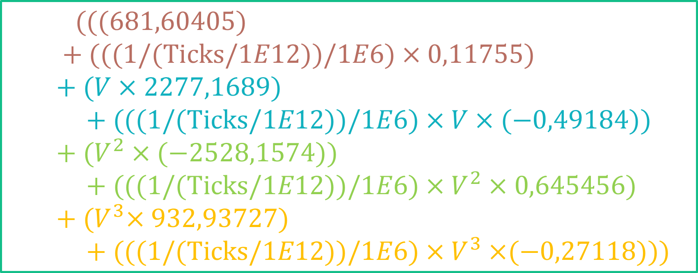
Modelo de potencia estática
$$P_{st}=I_{fuga} × V_{cpu}$$
Sistema con DVFS
$$P_{st} \text{= }\text{(((681,60405) } \text{+ (((1/(}\text{Ticks}\text{/1}\text{E}\text{12))/1}\text{E}\text{6) × 0,11755) } \\ \text{+} \text{(}\text{V}\text{ × 2277,1689) } \\ \text{+} \text{(((1/(}\text{Ticks}\text{/1}\text{E}\text{12))/1}\text{E}\text{6) × }\text{V}\text{ × (−0,49184)) } \\ \text{+} \text{(}V^{2}\text{ × (−2528,1574))} \\ \text{+} \text{(((1/(}\text{Ticks}\text{/1}\text{E}\text{12))/1}\text{E}\text{6) × }V^{2}\text{ × 0,645456) } \\ \text{+} \text{(}V^{3}\text{× 932,93727) } \\ \text{+} \text{(((1/(}\text{Ticks}\text{/1}\text{E}\text{12))/1}\text{E}\text{6) × }V^{3} \text{×(−0,27118))}\text{)}$$
1 | 2 | 3 | 4 | 5 | 6 | 7 | 8
I T E R A C I Ó N
Notes:
Aquí podemos ver la fórmula, donde se aprecia el valor base de la potencia estática, qué es la primera constante, y a partir de aquí se empiezan a tener en cuenta los distintos niveles de voltaje junto con su frecuencia y los pesos que van a tener dichas frecuencias y voltajes, para los tres niveles que se tienen. Las constantes, a su vez, representan, para cada nivel de voltaje, el peso que tiene respecto a todos los voltajes y la intensidad de fuga, mientras que en cada nivel de frecuencia éstas representan el peso que tienen dichos valores en la plataforma.

Slide 43

Modificaciones realizadas en Gem5
Adición del modelo de CPU O3 (Out-Of-Order)
Cambios para utilizar el GICv3 frente al v2
Clase CPUPowerModel para averiguar $P_{din} \text{y} P_{st}$
Uso de DTBs adaptados para el ARMv8-A (ISA)
Personalización de capacidades y latencias en CPU/Cachés
Mejora en tiempos para volcar estadísticas (reducción)
1 | 2 | 3 | 4 | 5 | 6 | 7 | 8
I T E R A C I Ó N
Notes:
Archivos importantes: starter_fs.py, devices.py, o3cpu.py

Slide 44
Gem5 : Las M5ops
Realizar funcionalidad específica en simulaciones
Borrado y recolección de estadísticas en cada ejecución
Creación de checkpoints y salida de simulación
Para utilizarlas es necesario compilación
Inclusión de directivas con magic-addresses en cada benchmarks
1 | 2 | 3 | 4 | 5 | 6 | 7 | 8
I T E R A C I Ó N
Notes:
Viene en gem5 por defecto
Es necesario compilarlas con scons (como gem5) para poder utilizarse

Slide 45
PAPI : Utilización
Necesario añadir directivas PAPI en código de los benchmarks
Arranque, parada, agregación y borrado de valores capturados
Objetivo: leer registros HW manejados por la PMU
Las métricas obtenidas son equivalentes a las de Gem5
Gran variedad de eventos HW disponibles (Cortex-A72) : 105
1 | 2 | 3 | 4 | 5 | 6 | 7 | 8
I T E R A C I Ó N
Notes:
PAPI_init()
PAPI_stop()
Papi_accum()
PAPI_reset() comando papi_directions_native_events

Slide 46
5. Comparativa
Notes:
Vamos a pasar ahora a la parte de resultados

Slide 47
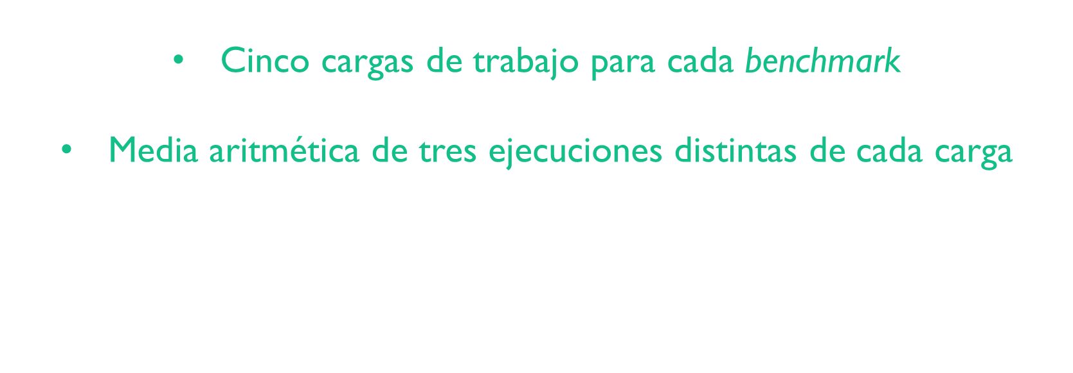
Gem5 frente a PAPI
Cinco cargas de trabajo para cada benchmark
Media aritmética de tres ejecuciones distintas de cada carga
Las cargas utilizadas son lineales, de factor dos
Obtención de métricas para la potencia total ($P_{din}+ P_{st}$)
1 | 2 | 3 | 4 | 5 | 6 | 7 | 8
I T E R A C I Ó N

Slide 48
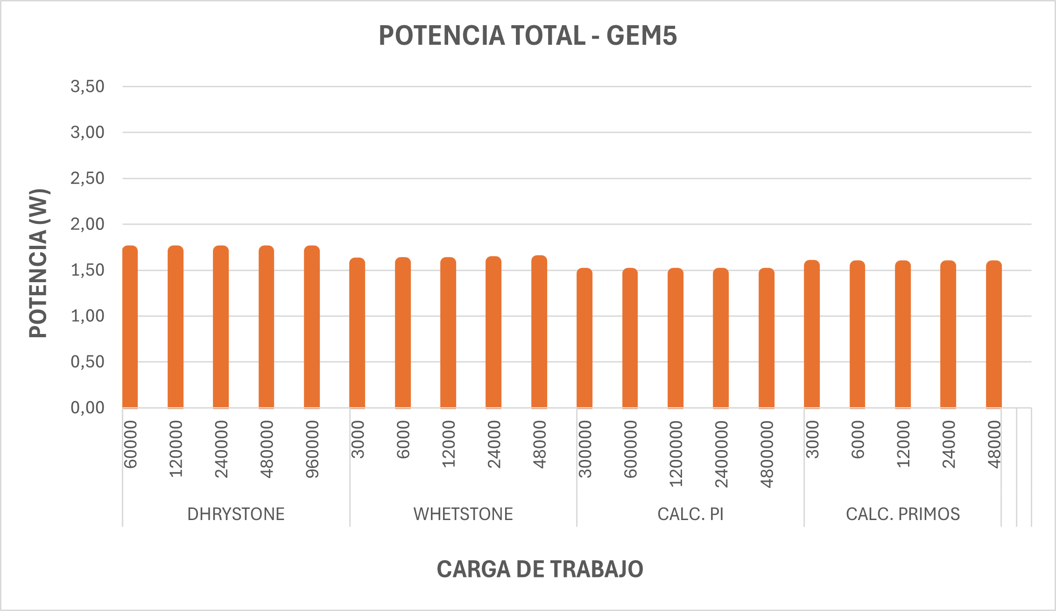
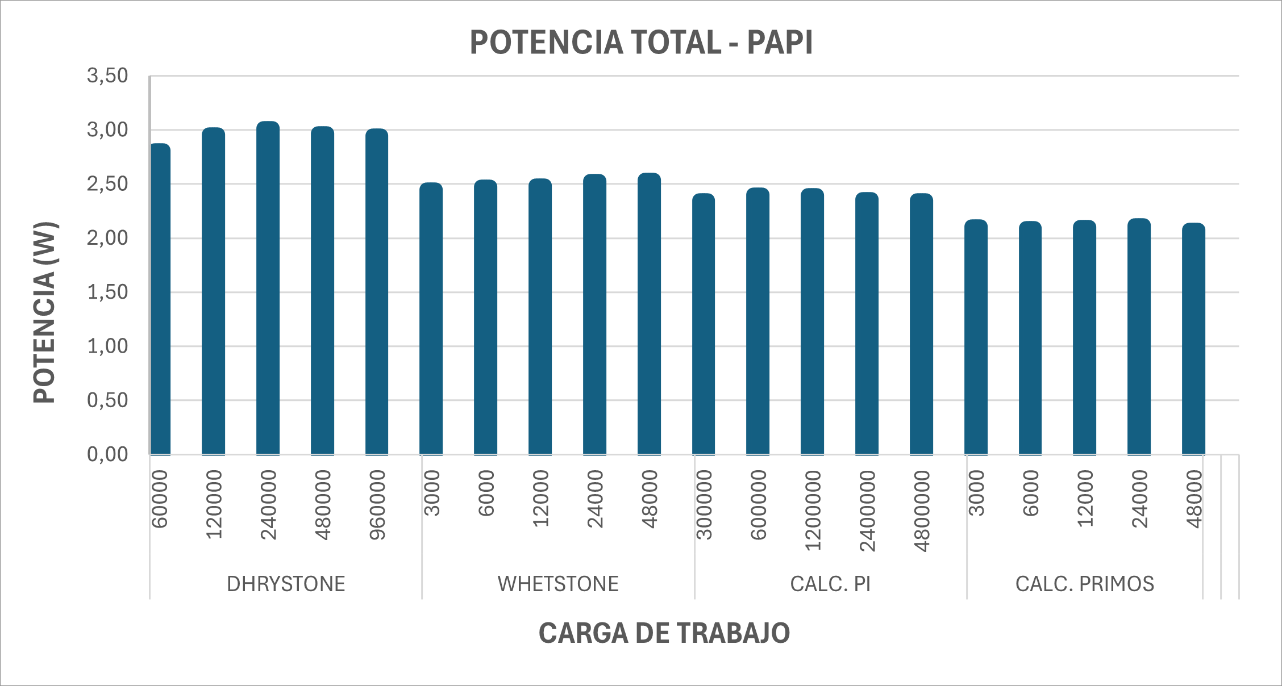
Gem5 frente a PAPI : Potencia
1 | 2 | 3 | 4 | 5 | 6 | 7 | 8
I T E R A C I Ó N

Slide 49
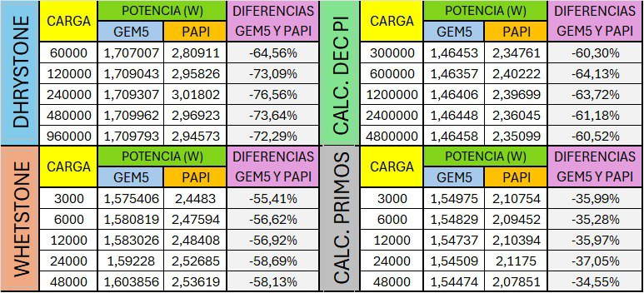
Gem5 frente a PAPI : Potencia
Comparativa de resultados de potencia obtenidos en PAPI y Gem5 para benchmarks y cargas de trabajo
1 | 2 | 3 | 4 | 5 | 6 | 7 | 8
I T E R A C I Ó N

Slide 50
6. Validación
Notes:
Vamos a pasar ahora a la parte de resultados

Slide 51
Proceso de medición : DMM
Mediciones de corriente sobre un cable modificado
Las puntas del DMM se han conectado al VCC del cable
El voltaje se ha asumido constante (5V, USB)
El DMM utilizado es distinto al original por problemas de voltaje
1 | 2 | 3 | 4 | 5 | 6 | 7 | 8
I T E R A C I Ó N
Notes:
Aunque en un principio iba a ser otro DMM el utilizado, el primer equipo hacía que cayera la tensión, haciendo al sistema inestable y los tiempos eran estocasticos

Slide 52
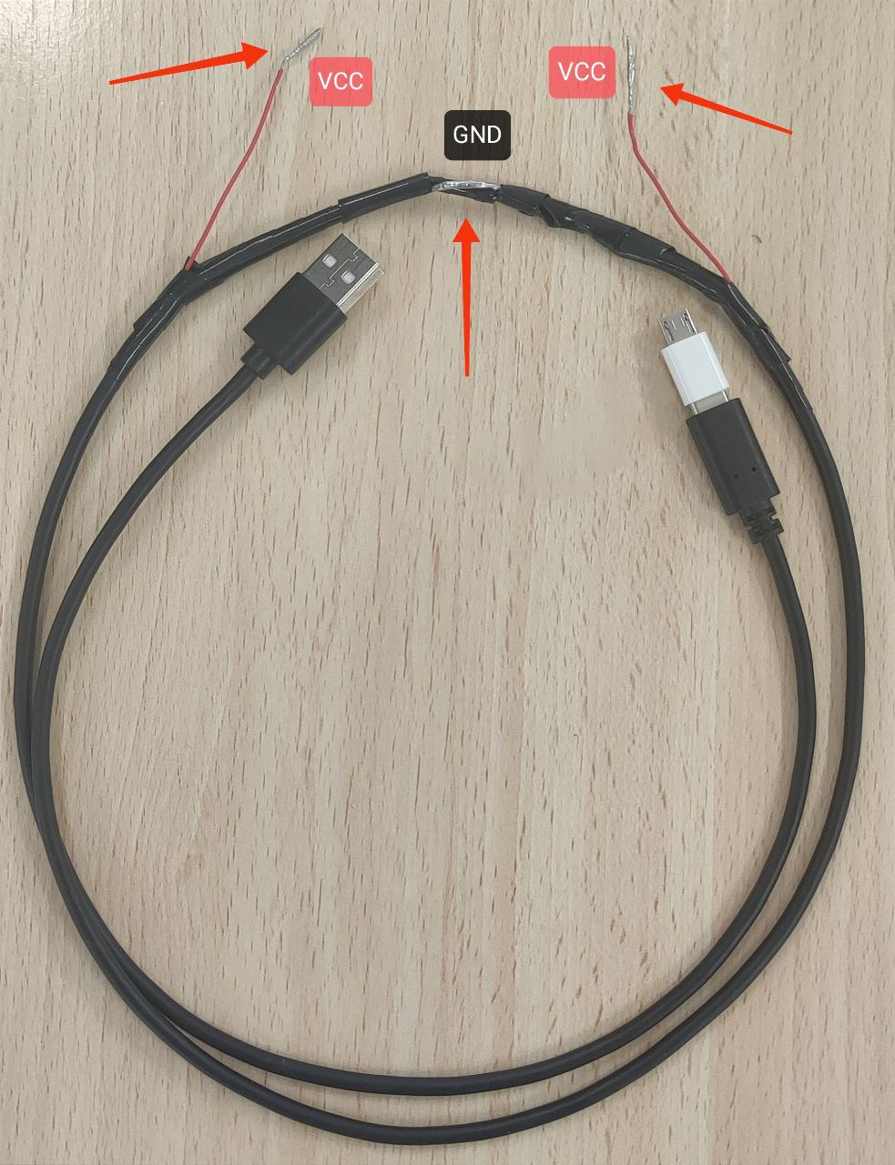
Proceso de medición : DMM
Cable modificado para uso con DMM
1 | 2 | 3 | 4 | 5 | 6 | 7 | 8
I T E R A C I Ó N

Slide 53
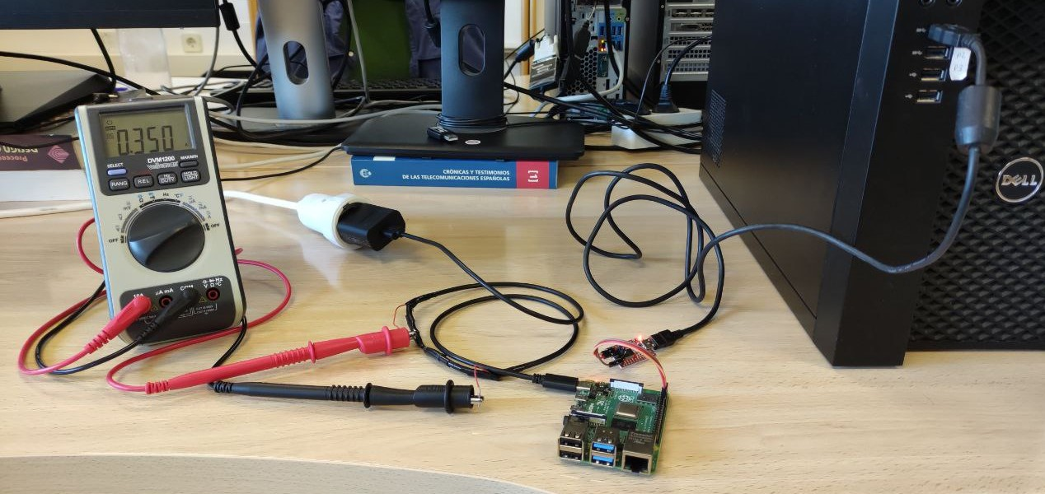
Proceso de medición : DMM
Cable modificado para uso con DMM
Medición de corriente sobre la plataforma con el DMM
1 | 2 | 3 | 4 | 5 | 6 | 7 | 8
I T E R A C I Ó N
Notes:
El DMM utilizado puede verse a continuación

Slide 54
Fórmulas de medición con DMM
1 | 2 | 3 | 4 | 5 | 6 | 7 | 8
I T E R A C I Ó N

Slide 55
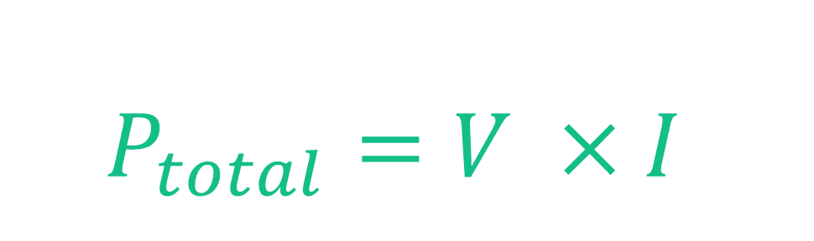
Fórmulas de medición con DMM
$$P_{total}=V ×I$$
1 | 2 | 3 | 4 | 5 | 6 | 7 | 8
I T E R A C I Ó N

Slide 56

Fórmulas de medición con DMM
$$P_{total}=V ×I$$
$E=P_{total} ×t$
1 | 2 | 3 | 4 | 5 | 6 | 7 | 8
I T E R A C I Ó N

Slide 57

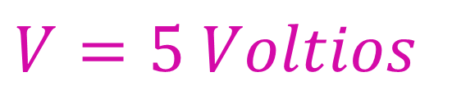
Mediciones de potencia : DMM
$$P_{total}=V ×I$$
$$V=5 Voltios$$
1 | 2 | 3 | 4 | 5 | 6 | 7 | 8
I T E R A C I Ó N

Slide 58
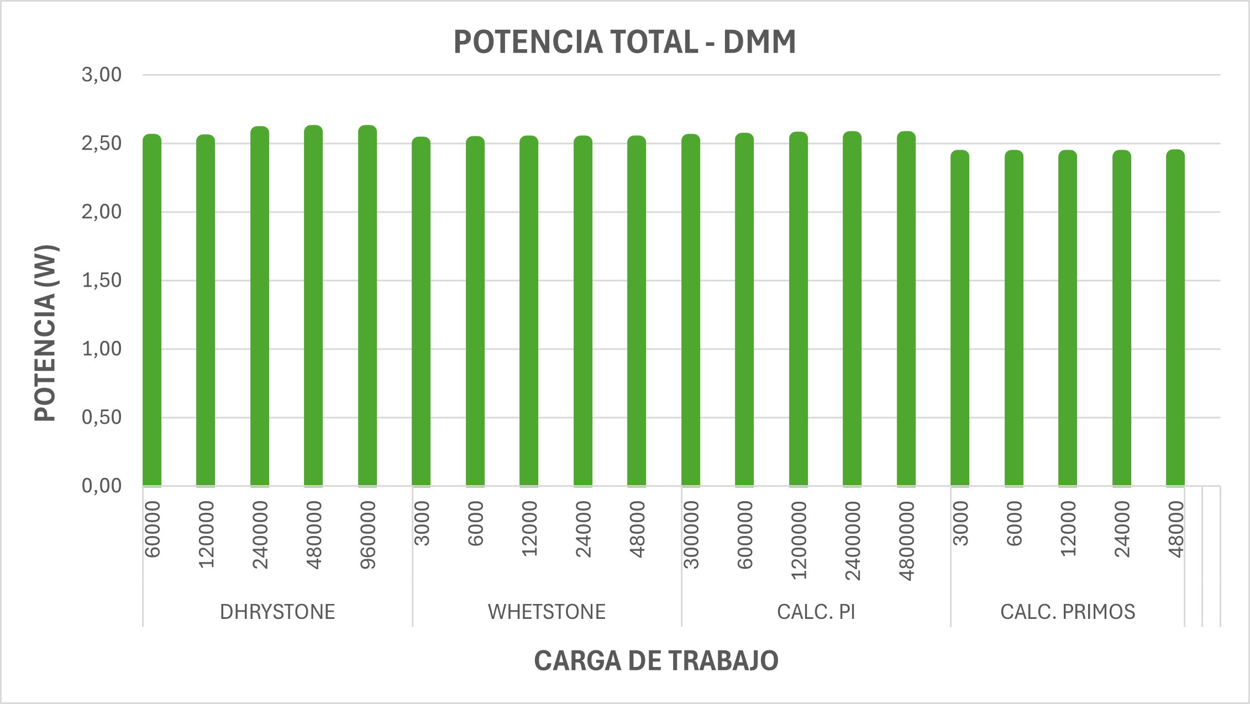
Mediciones de potencia : DMM
$$P_{total}=V ×I$$
$$V=5 Voltios$$
1 | 2 | 3 | 4 | 5 | 6 | 7 | 8
I T E R A C I Ó N

Slide 59
Obtención de energía con el DMM
Medición de tiempos de ejecución con la librería time
Reducción de ruido en ejecuciones desactivando servicios
Conexión por puerto serie en lugar de protocolo SSH
Que los resultados obtenidos sean lo más precisos posible
1 | 2 | 3 | 4 | 5 | 6 | 7 | 8
I T E R A C I Ó N
Notes:
En la siguiente grafica podemos ver la comparativa de energía estimada con Gem5 y PAPI frente a la energía consumida obtenida con el DMM. Como puede observarse, los resultados de PAPI y DMM son muy parecidos, con ligeras desviaciones en las cargas de trabajo mas altas. Respecto a Gem5, los resultados son claramente menos precisos estimándose en torno al 50% menos de energía.
Whetstone es el benchmark que mas consume, de lejos
Esto es porque es un benchmark muy dependiente de optimizaciones, ya que además de hacer uso de FPU, utiliza memorias cache y principal para la lectura de datos y escritura debido a que los valores están integrados en arrays 1x1 y no en variables de entero/float. Para poder realizar cargas de trabajo altas, es necesario realizar un gran numero de accesos de este tipo, algo que sin optimizaciones, el sistema es mucho mas lento de ejecutar

Slide 60
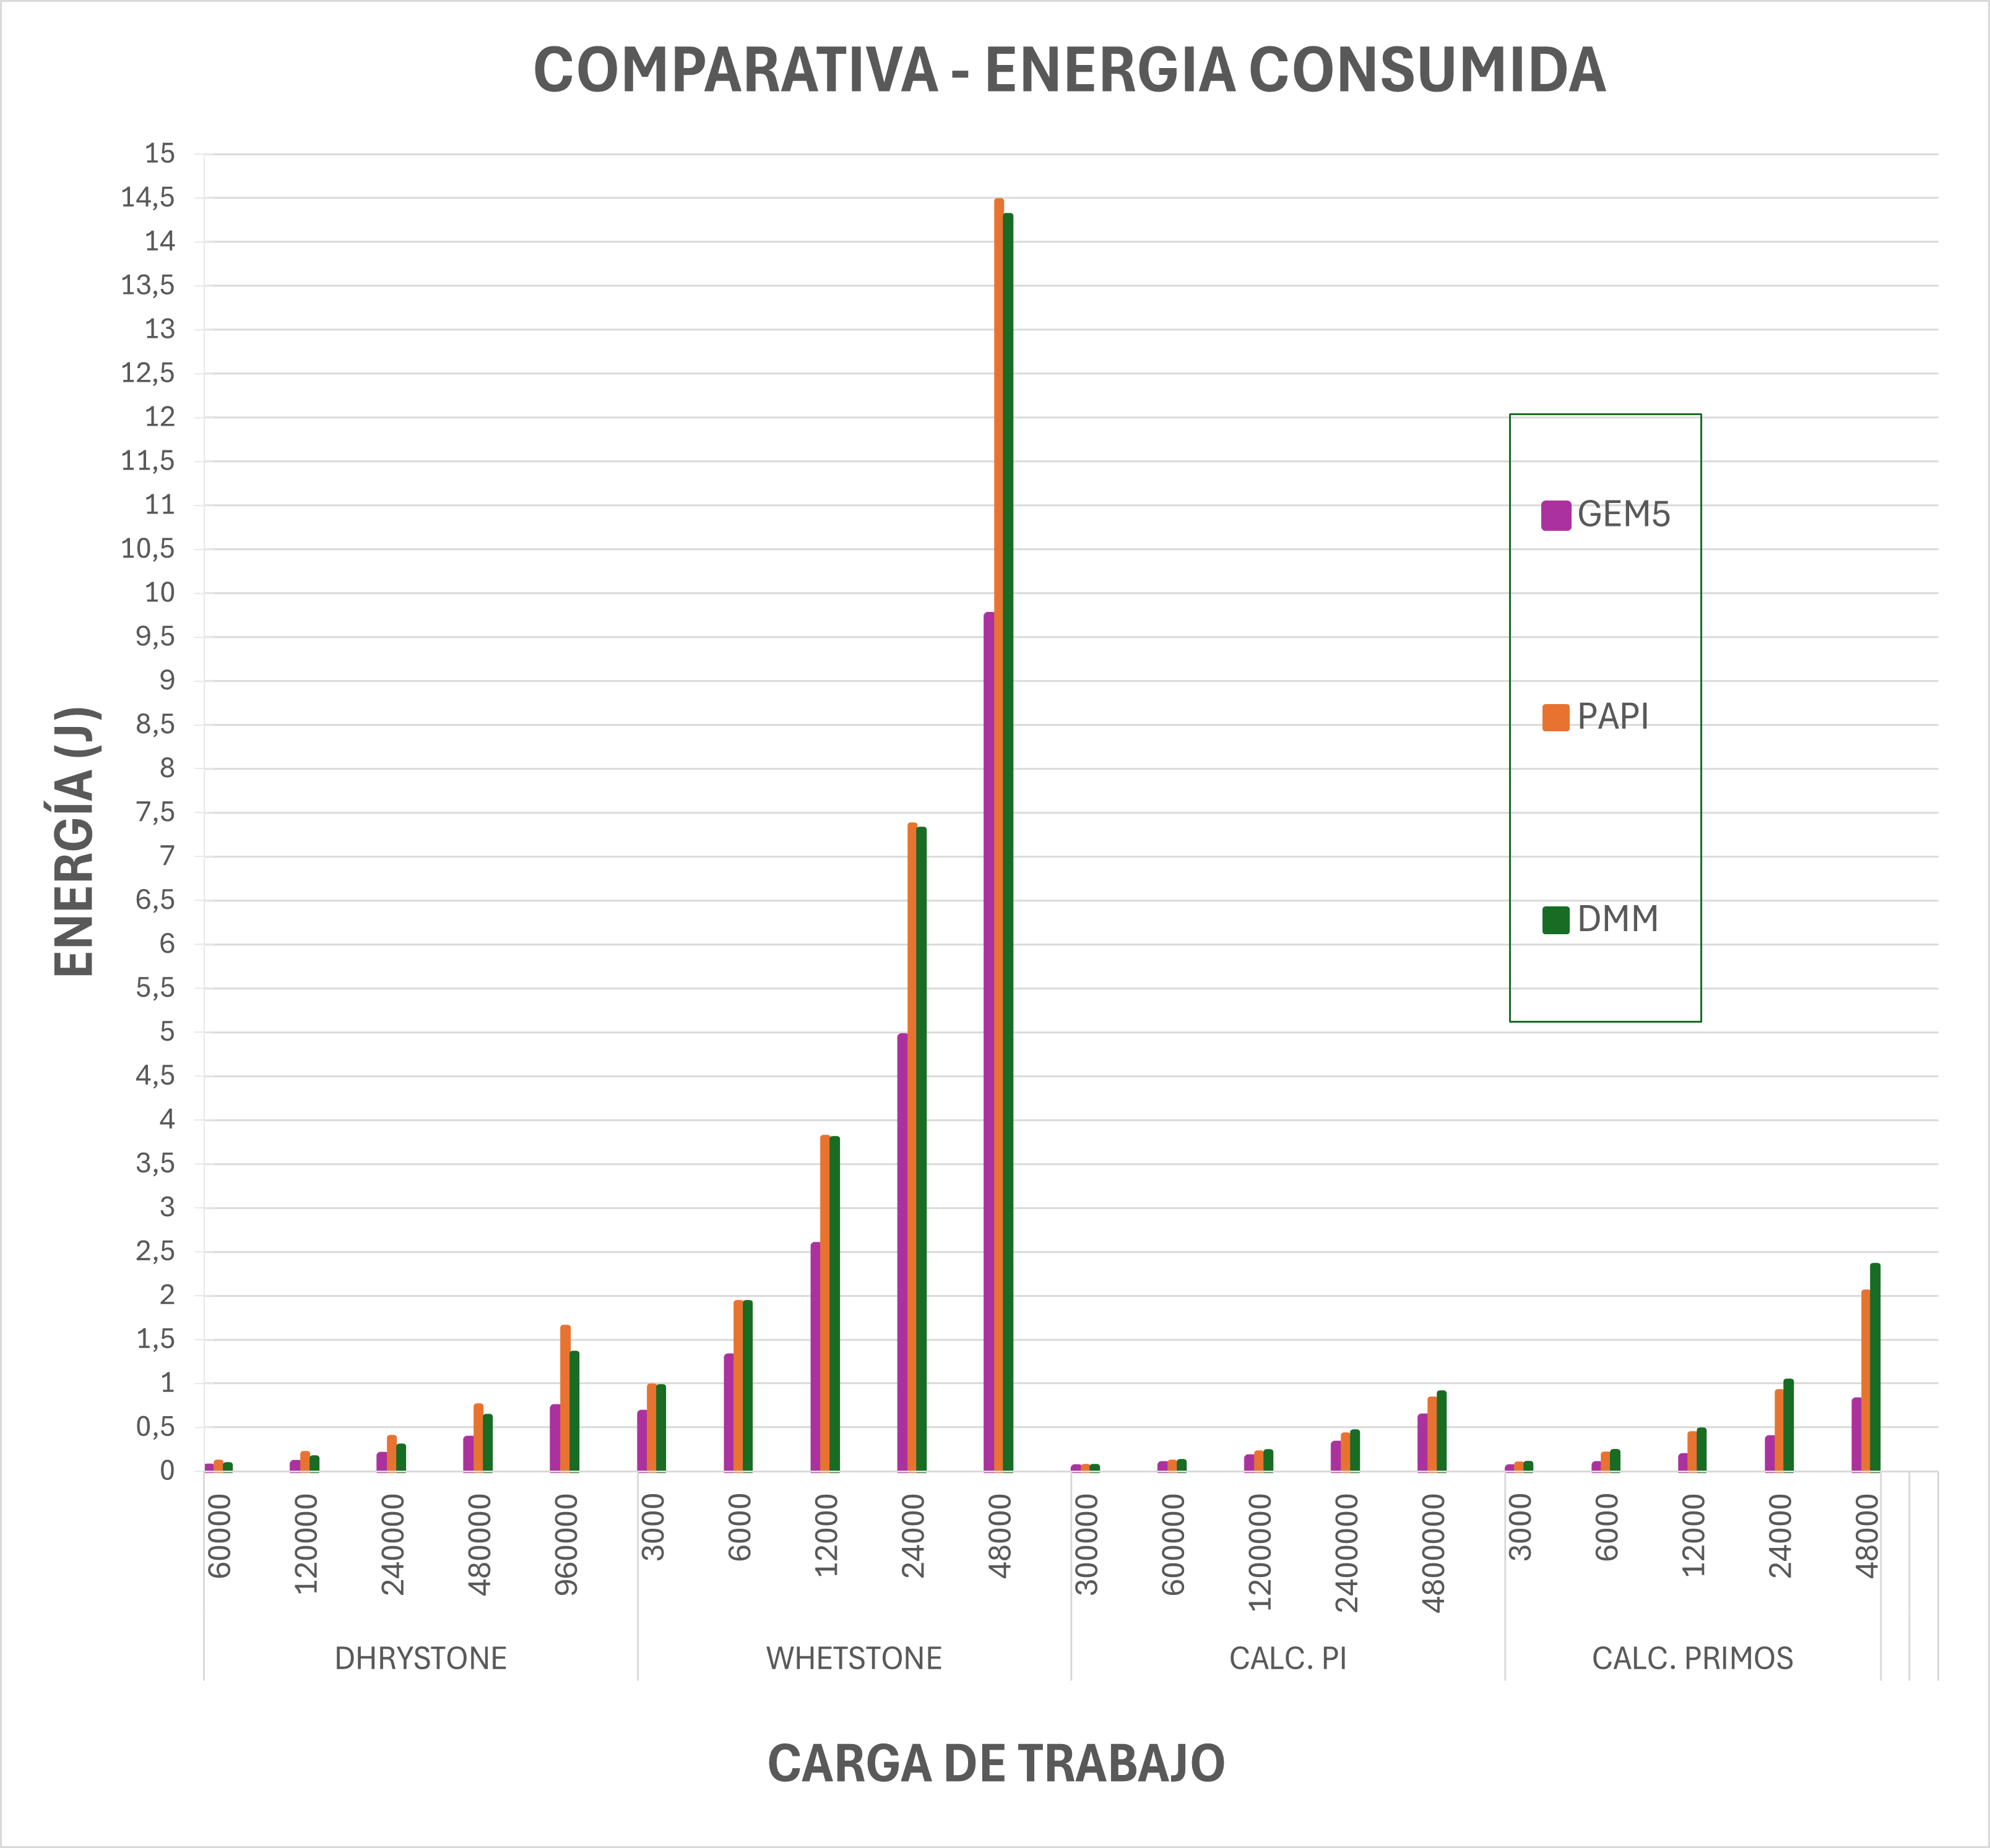
Mediciones de energía : Gem5/PAPI vs DMM
Benchmark | Dif. Gem5 y DMM | Dif. PAPI y DMM
Dhrystone | 41,16 % | 28,48 %
Whetstone | 32,05 % | 0,6 %
Calc. Pi | 30,41 % | 6,41 %
Calc. Primos | 64,16 % | 10,89 %
1 | 2 | 3 | 4 | 5 | 6 | 7 | 8
I T E R A C I Ó N
Notes:
En la siguiente grafica podemos ver la comparativa de energía estimada con Gem5 y PAPI frente a la energía consumida obtenida con el DMM. Como puede observarse, los resultados de PAPI y DMM son muy parecidos, con ligeras desviaciones en las cargas de trabajo mas altas. Respecto a Gem5, los resultados son claramente menos precisos estimándose en torno al 50% menos de energía.
Whetstone es el benchmark que mas consume, de lejos
Esto es porque es un benchmark muy dependiente de optimizaciones, ya que además de hacer uso de FPU, utiliza memorias cache y principal para la lectura de datos y escritura debido a que los valores están integrados en arrays 1x1 y no en variables de entero/float. Para poder realizar cargas de trabajo altas, es necesario realizar un gran numero de accesos de este tipo, algo que sin optimizaciones, el sistema es mucho mas lento de ejecutar

Slide 61
¿Modelo implementado válido? - Gem5
1 | 2 | 3 | 4 | 5 | 6 | 7 | 8
I T E R A C I Ó N
Notes:
Tras comparar la energía estimada que se ha consumido en las simulaciones con gem5 y las mediciones reales con el DMM……..

Slide 62
¿Modelo implementado válido? - Gem5
Tiempos de ejecución dispares
Imprecisiones de los componentes
Se ha modelado un subconjunto del total
Diferencias en energía estimada/consumida
1 | 2 | 3 | 4 | 5 | 6 | 7 | 8
I T E R A C I Ó N
Notes:
Se ha considerado como no válido el modelo teórico realizado en gem5
Debido a múltiples razones, principalmente:
- A los tiempos dispares en gem5 frente PAPI y DMM, debido a la necesidad de modelar
mas componentes y con mayor precisión para poder asemejarse mas a la plataforma de computo elegida
- A la diferencia de energía estimada como consumida debido a los tiempos dispares
- Y a las diferencias de potencia total calculada frente al resto de opciones

Slide 63

¿Modelo implementado válido? - Gem5
Tiempos de ejecución dispares
Imprecisiones de los componentes
Se ha modelado un subconjunto del total
Diferencias en energía estimada/consumida
1 | 2 | 3 | 4 | 5 | 6 | 7 | 8
I T E R A C I Ó N
Notes:
Se ha considerado como no válido el modelo teórico realizado en gem5
Debido a múltiples razones, principalmente:
- A los tiempos dispares en gem5 frente PAPI y DMM, debido a la necesidad de modelar
mas componentes y con mayor precisión para poder asemejarse mas a la plataforma de computo elegida
- A la diferencia de energía estimada como consumida debido a los tiempos dispares
- Y a las diferencias de potencia total calculada frente al resto de opciones

Slide 64
¿Modelo implementado válido? - PAPI
1 | 2 | 3 | 4 | 5 | 6 | 7 | 8
I T E R A C I Ó N
Notes:
Tras comparar la energía estimada que se ha consumido en las simulaciones con PAPI y las mediciones reales con el DMM……..

Slide 65
¿Modelo implementado válido? - PAPI
Valores de potencia similares frente a DMM
Bajo overhead -> tiempos muy parecidos
Similitud en energía estimada/consumida
Fiabilidad de PAPI en recogida de métricas
Modelo teórico planteado VÁLIDO
1 | 2 | 3 | 4 | 5 | 6 | 7 | 8
I T E R A C I Ó N
Notes:
Se ha considerado como válido el modelo teórico realizado en PAPI
Debido a ,principalmente:
- Tiempos de ejecución muy parecidos entre si -> esto provoca la
- Al parecido entre la energía estimada como consumida, fruto de potencia total calculada muy parecida a la real
y gracias a los tiempos de ejecución muy parecidos, debido al uso de ambas opciones de la plataforma física
ESTO HACE QUE PAPI SEA MUY FIABLE EN LAS METRICAS RECOGIDAS

Slide 66

¿Modelo implementado válido? - PAPI
Valores de potencia similares frente a DMM
Bajo overhead -> tiempos muy parecidos
Similitud en energía estimada/consumida
Fiabilidad de PAPI en recogida de métricas
Modelo teórico planteado VÁLIDO
1 | 2 | 3 | 4 | 5 | 6 | 7 | 8
I T E R A C I Ó N
Notes:
Se ha considerado como válido el modelo teórico realizado en PAPI
Debido a ,principalmente:
- Tiempos de ejecución muy parecidos entre si -> esto provoca la
- Al parecido entre la energía estimada como consumida, fruto de potencia total calculada muy parecida a la real
y gracias a los tiempos de ejecución muy parecidos, debido al uso de ambas opciones de la plataforma física
ESTO HACE QUE PAPI SEA MUY FIABLE EN LAS METRICAS RECOGIDAS

Slide 67
7. Conclusiones
Notes:
Vamos a pasar ahora a la parte de resultados

Slide 68

Revisión de objetivos
Definición de un modelo de sistema basado en una arquitectura ARM
Despliegue de simulaciones hardware semejantes al modelo de sistema real
Definición de un modelo teórico de energía y selección de aplicaciones para validarlo
Deducción, mediante los resultados, de un modelo de consumo fiable y preciso
Análisis y experimentación de herramientas para obtener métricas hardware precisas
Comparación de los resultados obtenidos con un medidor de corriente fiable
Desarrollo y evaluación de un modelo de consumo energético para aplicaciones intensivas en cómputo en procesadores ARM
Notes:
Primero se va a hacer una revisión de los objetivos previamente planteados para el trabajo.
Todos ellos se han considerado como cumplidos
Aunque, el despliegue de las simulaciones hardware semejantes al modelo de sistema se ha considerado como parcialmente cumplido por los resultados de las ejecuciones
Gracias al cumplimiento de los objetivos parciales, podemos decir también que el objetivo principal: El desarrollo y evaluación un modelo de consumo energético para aplicaciones intensivas en cómputo en procesadores ARM
puede darse por cumplido, gracias a que éste esta compuesto de los objetivos parciales anteriormente vistos.

Slide 69
Competencias adquiridas o reforzadas
Notes:
Aparte de todas las competencias adquiridas gracias a la realización de este trabajo fin de master
se han adquirido una serie de conocimientos, o se han reaforzado, en diversas tecnologías, tal y como se muestra en la siguiente gráfica.
Lo más destacable es el aprendizaje de Gem5 y de PAPI, pues antes del trabajo no había trabajado con ninguna de las dos tecnologías
Gracias a los intentos de replicar Tflite + OpenCV en C para utlizarlo como aplicación intensiva en computo, se vio reforzado el conocimiento en el lenguaje C
Por otro lado, gracias a la realizacion del trabajo se ha profundizado en el funcionamiento de las herramientas Makefile y el compilador GCC
Por ultimo, el uso de Python y de Bash se vio reforzado tras la realización de programas de despliegue de simulaciones y de automatización de tareas, respectivamente

Slide 70

Gracias por su atención
Desarrollo y evaluación de un modelo de consumo energético para aplicaciones intensivas en cómputo en procesadores ARM
Notes:
Hasta aqui la presentacion
Muchas gracias a todos por su atención.
Quedo a disposicion del tribunal

